Slide 1
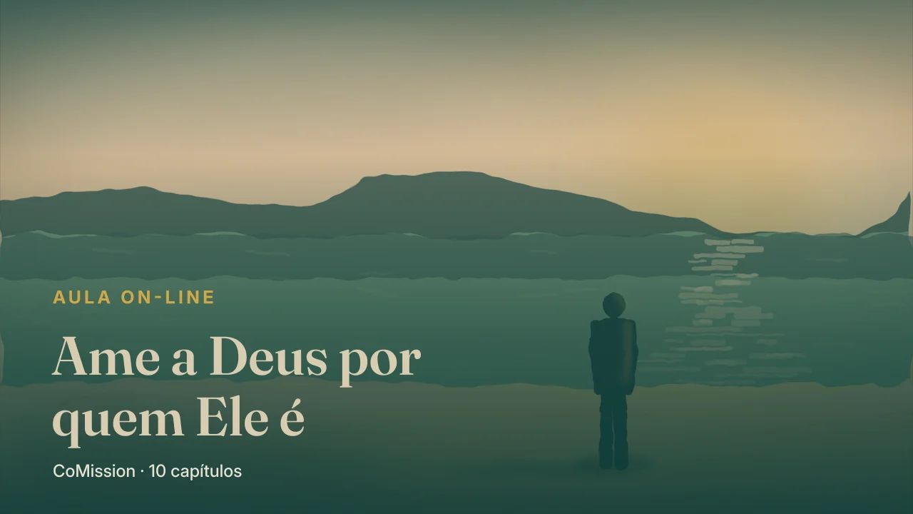
Notes:
Buscar a Deus, ou o que Deus dá?

Slide 2
BUSCAR A DEUS, OU O QUE DEUS DÁ?
Não é errado
pedir.
Notes:
Primeiro, vamos esclarecer uma coisa, porque aqui as pessoas ficam nervosas. Não é errado levar as suas necessidades a Deus.

Slide 3
ELE CONVIDA
Jesus mandou
a gente pedir.
Notes:
Ele convida você a isso. Jesus mandou a gente pedir. A maior parte dos Salmos é alguém pedindo. Um pedido de oração não é sinal de que a sua fé é rasa.

Slide 4
A PERGUNTA DE VERDADE
Onde a relação
termina?
Notes:
A pergunta é outra. É se a relação termina naquilo que você quer receber.

Slide 5
DUAS ORAÇÕES
Sinta a
diferença.
Notes:
Diga estas duas orações em voz alta, e sinta a diferença.

Slide 6
“Deus, eu preciso que tu
me ajudes com isto.”
Notes:
Deus, eu preciso que tu me ajudes com isto.

Slide 7
“Deus, eu preciso de ti.”
Notes:
Deus, eu preciso de ti.

Slide 8
BOA
PARA ONDE LEVA
me ajuda
com isto
eu preciso
de ti
Notes:
A primeira é boa. A segunda é para onde a primeira deveria levar.

Slide 9
NO MEIO-TEMPO
Uma máquina
que a gente visita.
Notes:
Quando as nossas orações só soam como a primeira, Deus vira uma máquina de refrigerante que a gente visita quando alguma coisa acaba. E não é de admirar que a gente se sinta longe dele no meio-tempo.

Slide 10
SALMO 73
Um homem que
quase foi embora.
Notes:
O Salmo setenta e três foi escrito por alguém que quase se afastou de Deus. E o motivo dele tinha a ver com presentes.

Slide 11
OS ARROGANTES INDO BEM
Guardado puro
à toa?
Notes:
Ele olhou em volta e viu os arrogantes indo bem. Saudáveis, confortáveis, sem preocupação. E, pelo que ele conseguia ver, tinha se guardado puro à toa.

Slide 12
“Os meus pés quase
tropeçaram.”
Notes:
Os meus pés quase tropeçaram, ele diz.

Slide 13
Ele entrou na
presença de Deus.
Notes:
Então alguma coisa mudou. Ele entrou na presença de Deus, e passou a ver as coisas de outro jeito. E no fim do salmo, é aqui que ele chega.

Slide 14
“
Quem tenho eu no céu senão a Ti? E na terra, nada mais desejo além de Ti. A minha carne e o meu coração podem falhar, Mas Deus é a força do meu coração e a minha porção para sempre.
SALMO 73:25–26 · OTB
Notes:
Quem tenho eu no céu senão a Ti? E na terra, nada mais desejo além de Ti. A minha carne e o meu coração podem falhar, mas Deus é a força do meu coração e a minha porção para sempre.

Slide 15
“
Quanto a mim, bom é estar perto de Deus; Fiz do Soberano Senhor o meu refúgio, Para contar todas as Tuas obras.
SALMO 73:28 · OTB
Notes:
Quanto a mim, bom é estar perto de Deus; fiz do Soberano Senhor o meu refúgio, para contar todas as Tuas obras.

Slide 16
NÃO RECEBEU
RECEBEU
o que os
outros tinham
Deus
Notes:
Ele não recebeu o que os outros tinham. Recebeu Deus, e descobriu que essa era a porção melhor.

Slide 17
PORÇÃO
A sua parte.
O que fica com você.
Notes:
Uma porção é a sua parte. Aquilo que fica com você no final.

Slide 18
Deus como o jeito
de conseguir a porção?
Notes:
Se formos honestos, a maioria de nós vem tratando Deus como o jeito de conseguir a nossa porção. Saúde, um emprego, orações respondidas.

Slide 19
Deus é
a porção.
Notes:
O salmista diz que Deus é a porção.

Slide 20
Não fingindo
que não quer nada.
Notes:
Você não chega lá fingindo que não quer nada.

Slide 21
Chegando
perto.
Notes:
Você chega lá se aproximando, e descobrindo, como ele descobriu, que é bom estar perto de Deus.

Slide 22
“Bom é estar
perto de Deus.”
Notes:
Aqui vai a frase para levar nesta semana. Bom é estar perto de Deus.

Slide 23
NESTA SEMANA
Uma vez por dia:
“Deus, eu preciso de ti.”
Notes:
Nesta semana, faça a segunda oração uma vez por dia, sozinha, sem nada junto. Deus, eu preciso de ti.

Slide 24
Depois leve
os seus pedidos.
Notes:
Depois, se você tiver pedidos, leve-os também. Ele convida você a isso.

Slide 25
EXPERIMENTE
Um dia para começar.
Uma pessoa para contar.
COMISSION
Notes:
Repare se alguma coisa muda. Marque um dia para começar, e conte para uma pessoa como foi.

